Slide 1
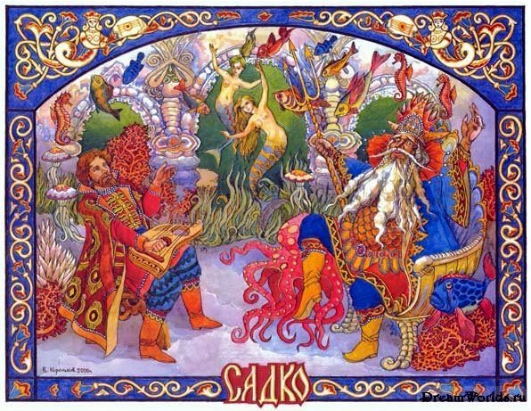
опера
«САДКО»
Н.А.Римский-Корсаков

Slide 2
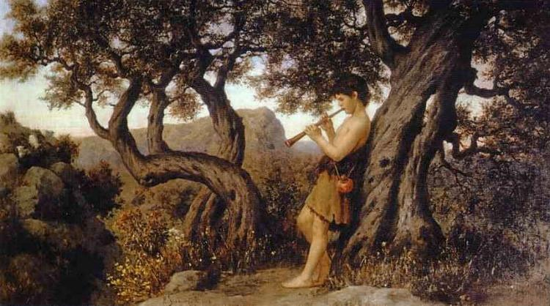
«ПАСТОРАЛЬНАЯ» СИМФОНИЯ
Л.В.БЕТХОВЕН
ПАСТУШЬЯ ПЕСЕНКА

Slide 3
КАКОЕ НАСТРОЕНИЕ В МУЗЫКЕ?
КАКИЕ ИНСТРУМЕНТЫ ВЫ УСЛЫШАЛИ?
(СВИРЕЛЬ БЕСЕДУЕТ С РОЖКОМ)
НА ЧТО ПОХОЖЕ ЗВУЧАНИЕ МЕЛОДИИ?
(НА ПЕСНЮ ПАСТУШКА –
НЕТОРОПЛИВАЯ И СВЕТЛАЯ)
-

Slide 4
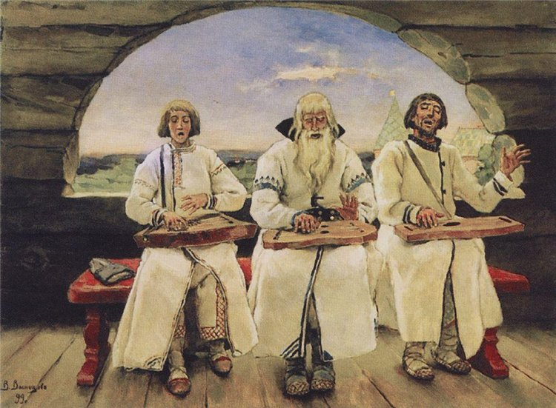
БЫЛИННЫЕ НАИГРЫШИ
ГУСЛИ –
СТАРИННЫЙ
ИНСТРУМЕНТ
САМЫЕ ЗВОНКИЕ –
ГУСЛИ ЯРОВЧАТЫЕ
КРЫЛОВИДНЫЕ
ВМЕСТО СТРУНЫ –
КОНСКИЙ ВОЛОС

Slide 5
САДКО
(из русского былинного сказа)
Где в сказе звучит музыка?
В каком характере
она могла бы звучать?

Slide 6
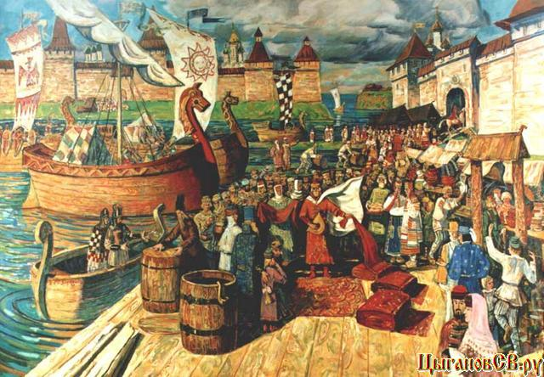
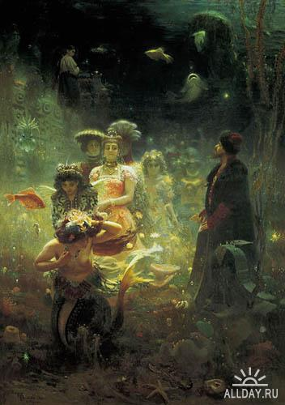
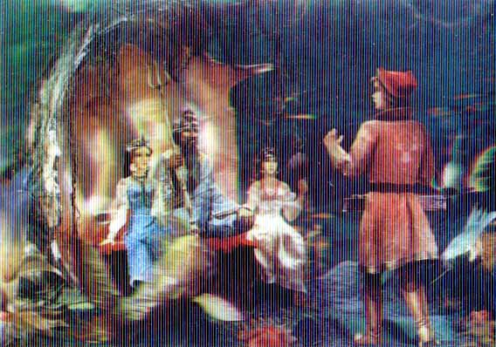

Slide 7
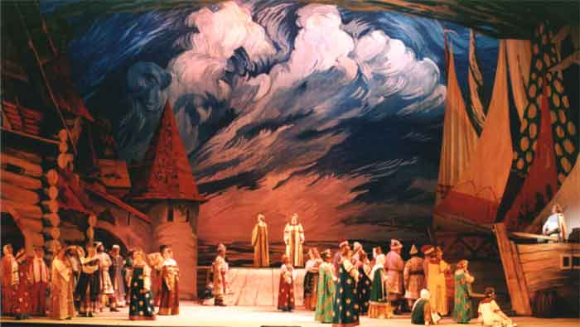
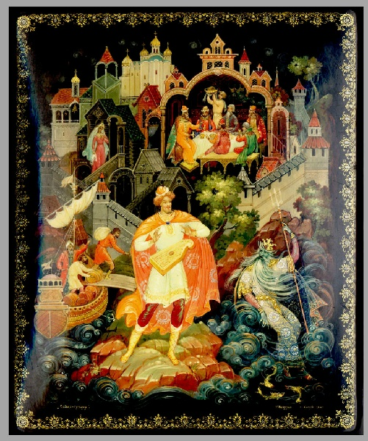
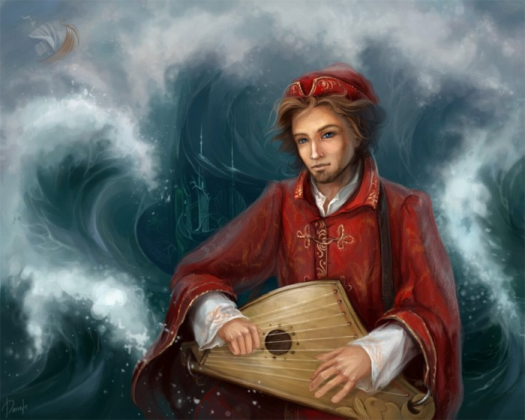

Slide 8
«Заиграйте, мои гусельки»
Как звучала музыка?
(с удалью, задорно, с острым ритмом)
В каком темпе звучала?
(в быстром темпе)
Какое настроение передавала?
(радостное, весёлое настроение)
Какой жанр музыки звучал?
(песня-пляска (танец)

Slide 9
КОЛЫБЕЛЬНАЯ ВОЛХОВЫ
Как звучала музыка?
(ласково, нежно, неторопливо,
с убаюкивающими интонациями)
Какой жанр музыки?
(песня, колыбельная)

Slide 10
Где в сказке звучит музыка
«Заиграйте, мои гусельки»
И
«Колыбельная Волховы»

